Slide 1
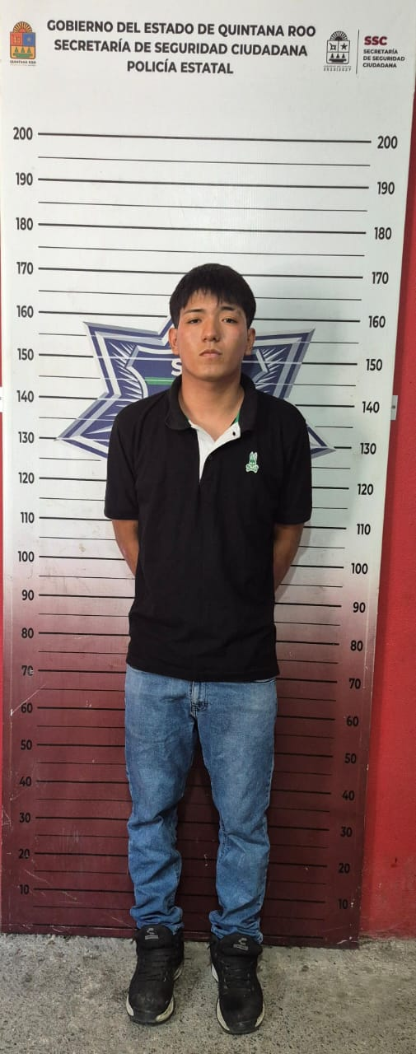
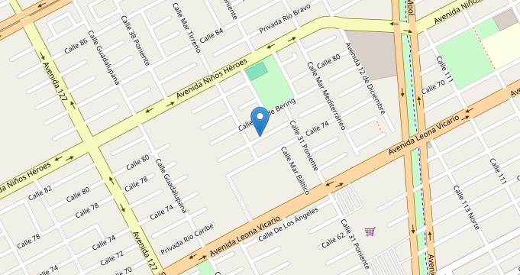
PEP_BJ
EL DIA : 2026-05-25
POR DELITO: FLAGRANCIA
DETENIDO:
RODRIGO DANIEL BERRON PEREZ DE 18 AÑOS DE EDAD
ALIAS: SIN ALIA
ALIAS:
ALIAS:
ALIAS:
ALIAS:
ASEGURAMIENTO:
SIN DATOS
SIN DATOS
SIN DATOS
SIN DATOS
SIN DATOS
DATOS RELEVANTES:
SIENDO LAS 14:00 HORAS APROXIMADAMENTE DEL DÍA DE HOY LUNES 25 DE MAYO DEL PRESENTE AÑO, NOS ENCONTRÁBAMOS REALIZANDO RECORRIDO DE PREVENCIÓN DEL DELITO Y VIGILANCIA ABORDO DE LA UNIDAD 12336 EN LA UBICACIÓN ANTES MENCIONADA, CUANDO TENEMOS A LA VISTA A UN MASCULINO DE COMPLEXIÓN DELGADA, TEZ MORENO CLARO, QUIEN VISTE UNA PLAYERA DE COLOR NEGRO, PANTALÓN DE MEZCLILLA DE COLOR AZUL Y TENIS DE COLOR NEGRO, CON ACTITUD EVASIVA QUIEN INTENTA CRUZAR LA AVENIDA SIN VER LA VIALIDAD DE LOS VEHÍCULOS, PERO POR LA RÁPIDA REACCIÓN DEL COMPAÑERO CONDUCTOR ES QUE FRENA DE INMEDIATO EVITANDO UN ACCIDENTE, DICHO MASCULINO QUEDA FRENTE A NOSOTROS Y DESCENDEMOS DE LA UNIDAD PARA ENTREVISTARNOS CON EL Y VERIFICAR SI SE ENCONTRABA BIEN, PERO A TAL HECHO ESTE COMIENZA A TENER UNA ACTITUD MÁS AGRESIVA Y COMIENZA A INSULTARNOS VERBAL Y FÍSICAMENTE, POR LO QUE SIENDO APROXIMADAMENTE LAS 14:06 HORAS LE DOY DE CONOCIMIENTO AL MASCULINO QUE SE ENCONTRABA FORMALMENTE DETENIDO COLOCÁNDOLES LOS DISPOSITIVOS DE SEGURIDAD Y HACIÉNDOLE LECTURA DE SUS DERECHOS, PARA PONERLO A DISPOSICIÓN ANTE LA FISCALIA GENERAL DEL ESTADO UNIDAD DE CONTROL DE DETENIDOS POR EL DELITO DE DESOBEDIENCIA Y RESISTENCIA A PARTICULARES.
<IMAGEN_3>
<IMAGEN_4>

